Slide 1

Управление паролями и доступом: современный взгляд на безопасность
Короткий обзор практик, технологий и стандартов, которые помогают защитить личные и корпоративные данные в 2026 году. Фокус: менеджеры паролей, ключи доступа, процессы и нормативы.

Slide 2

Почему управление паролями — это вопрос жизни и смерти данных
Масштаб угроз
Риск повторного использования
Автоматизация атак
В 2025 году более 80% утечек были связаны с компрометациями паролей — от фишинга до утечек баз данных.
Брутфорс и словарные атаки подбирают слабые пароли за секунды — стандартные пароли не выдерживают.
Один и тот же пароль для многих сервисов превращает единичную утечку в цепную реакцию взломов.

Slide 3
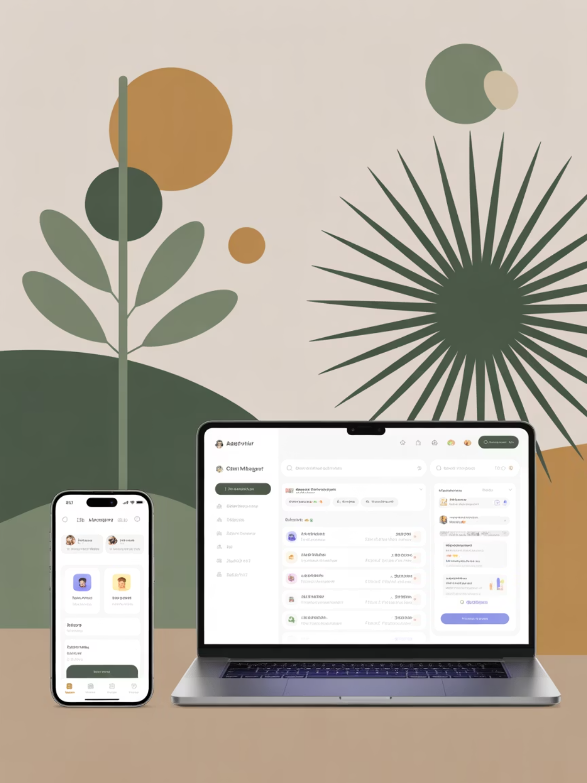
Менеджеры паролей: что это и зачем они нужны
Софт для безопасного хранения, генерации и автозаполнения уникальных паролей. Обеспечивают целостность, конфиденциальность и удобство доступа.
Запоминают только мастер‑пароль — остальное автозаполняется
Генерируют сильные пароли по правилам и политикам
Типы: локальные, облачные, гибридные — выбор зависит от потребностей и рисков

Slide 4
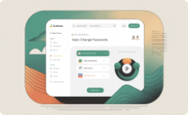
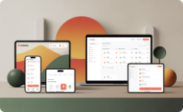
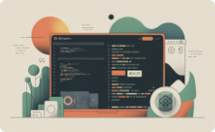
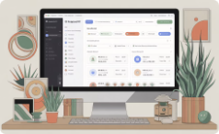
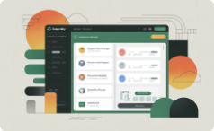
Топ‑5 менеджеров паролей (обновлено 2026)
Dashlane
LastPass
BitWarden
KeePassXC
Автоматическое обновление паролей, мониторинг утечек и удобный интерфейс для команд.
Кроссплатформенность и надёжная двухфакторная аутентификация для повседневного использования.
Открытый код, гибридное хранение и прозрачная модель безопасности для организаций.
Локальное хранение без облака, идеален для тех, кто контролирует ключи и инфраструктуру.
Kaspersky Password Manager
Интеграция с антивирусом, защита от фишинга и централизованный контроль для SMB.

Slide 5
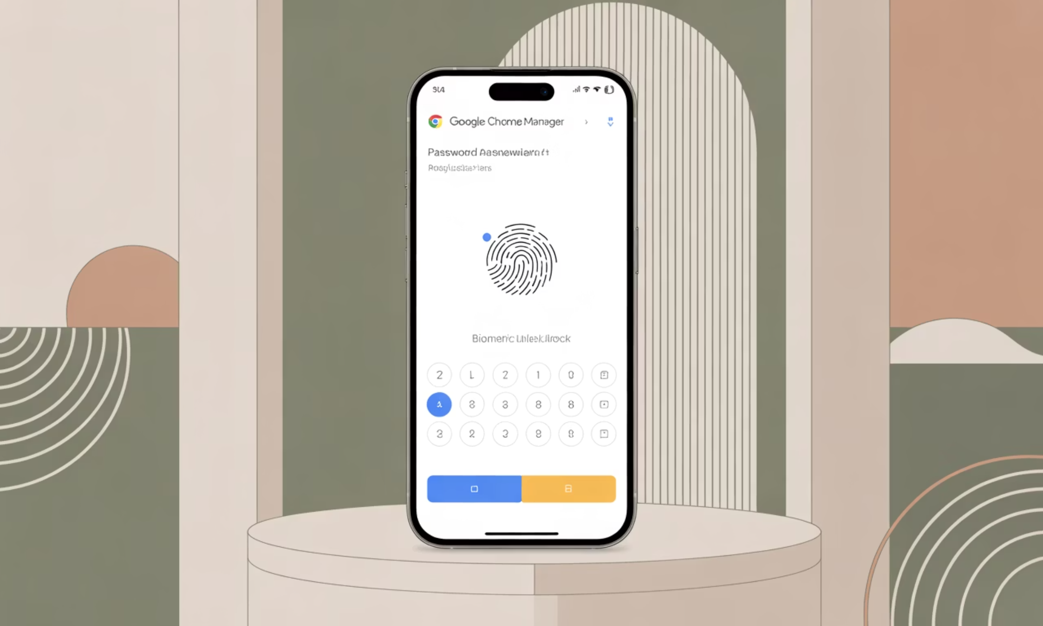
Практика: Google Chrome и Android
Как настроить и использовать встроенные инструменты для повседневной защиты.
Сохранение паролей в аккаунте Google с синхронизацией между устройствами
Генерация и автозаполнение сложных паролей прямо в браузере
Проверка надежности паролей (Password Checkup) и уведомления о взломах
Включение биометрии (отпечаток/лицо) для быстрого и безопасного доступа

Slide 6
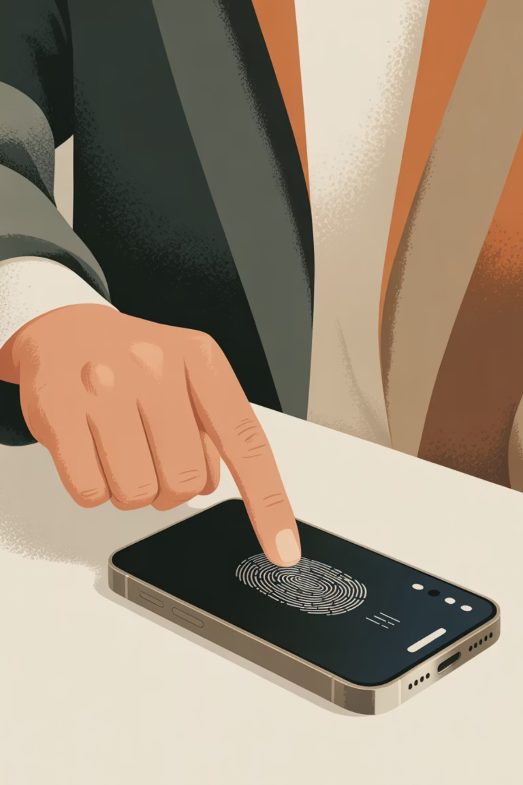
Ключи доступа: следующее поколение аутентификации
Что такое ключи доступа
Преимущества
Совместимость
Защита от фишинга, невозможность копирования ключа, простота для пользователя.
Поддерживаются на Windows, macOS, Android, iOS и в современных браузерах (WebAuthn).
Криптографические привязки к устройству и биометрии вместо текстовых паролей.
Пример: вход в Google через отпечаток пальца — ключ хранится на устройстве и не передаётся по сети.

Slide 7
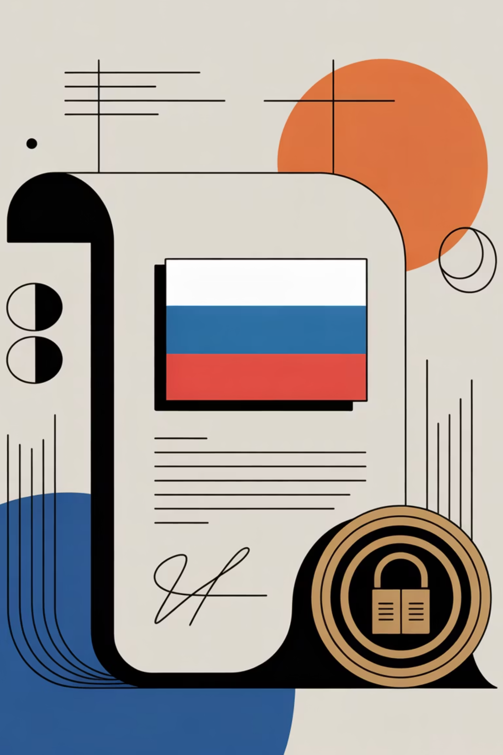
ГОСТ Р 71753‑2024: национальный стандарт по управлению доступом
Стандарт, введённый в декабре 2024 года, задаёт требования к автоматизации прав доступа и процессам выдачи/отзыва учетных записей.
1
2
3
Ролевая модель
Электронные заявки
Аудит и уведомления
Чёткое распределение прав по ролям снижает избыточные привилегии.
Процесс выдачи доступа через заявочную систему с автоматизированной трассировкой.
Мониторинг легальных и нелегальных прав доступа с оповещением ответственных лиц.

Slide 8
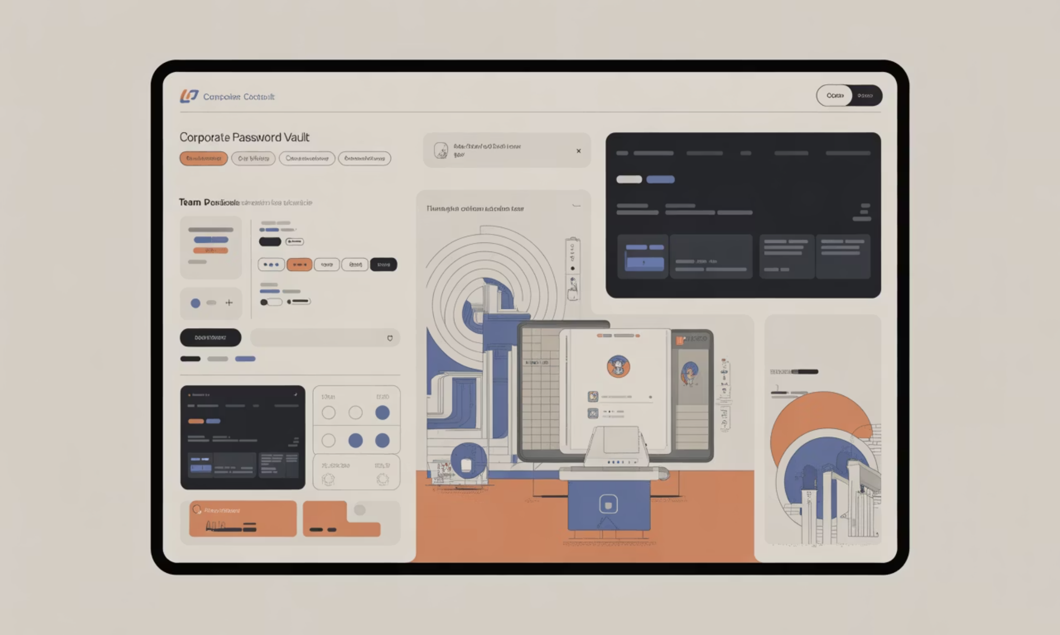
Корпоративные решения: пример Passwork
Passwork — пример платформы для управления паролями и доступом в компании: сочетание удобства и контроля.
Централизованные сейфы и папки с разграничением прав
Интеграция с LDAP/SSO и поддержка двухфакторной аутентификации
История действий, панель безопасности и аудиты для соответствия требованиям
Мобильные приложения и расширения для быстрого безопасного доступа

Slide 9
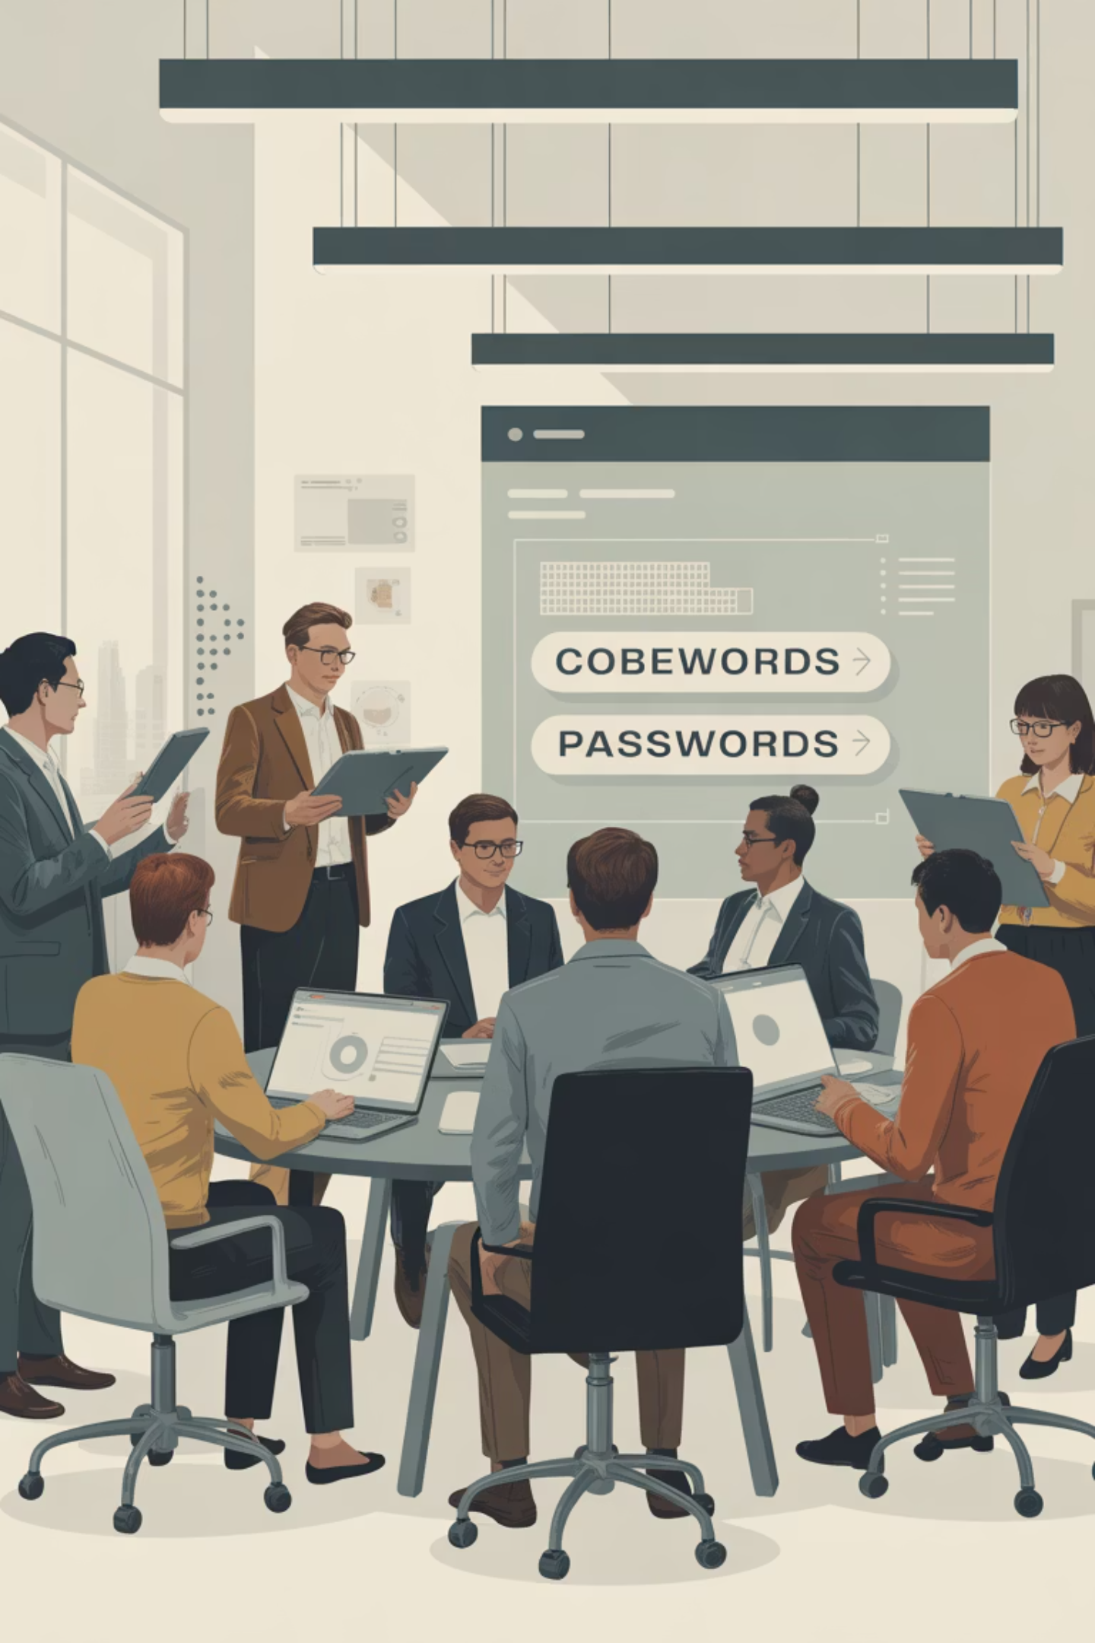
Лучшие практики управления паролями и доступом
Используйте менеджеры паролей для уникальных, сложных паролей.
Включайте двухфакторную аутентификацию и биометрию там, где возможно.
Регулярно пересматривайте и обновляйте доступы для критических аккаунтов.
Внедряйте роле‑ориентированный доступ и автоматизацию выдачи/отзыва прав.
Обучайте сотрудников: фишинг и социальная инженерия — главный источник компрометаций.

Slide 10


Заключение
Безопасность начинается с правильного управления доступом. Современные инструменты — менеджеры паролей, ключи доступа, стандарты и процессы — делают защиту доступной и надежной. Начните с малого: внедрите менеджер паролей, включите 2FA и автоматизируйте управление правами в организации.
Цвет акцента и элементы интерфейса должны использовать тему #28282F для единого визуального стиля.

